Slide 1
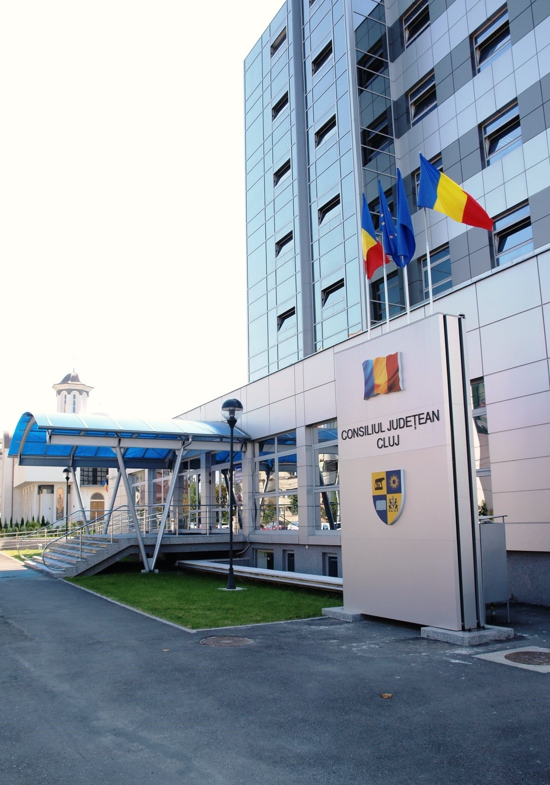
Rezumatul săptămânii 4 – 8 decembrie 2023
CONSILIUL JUDEȚEAN CLUJ

Slide 2
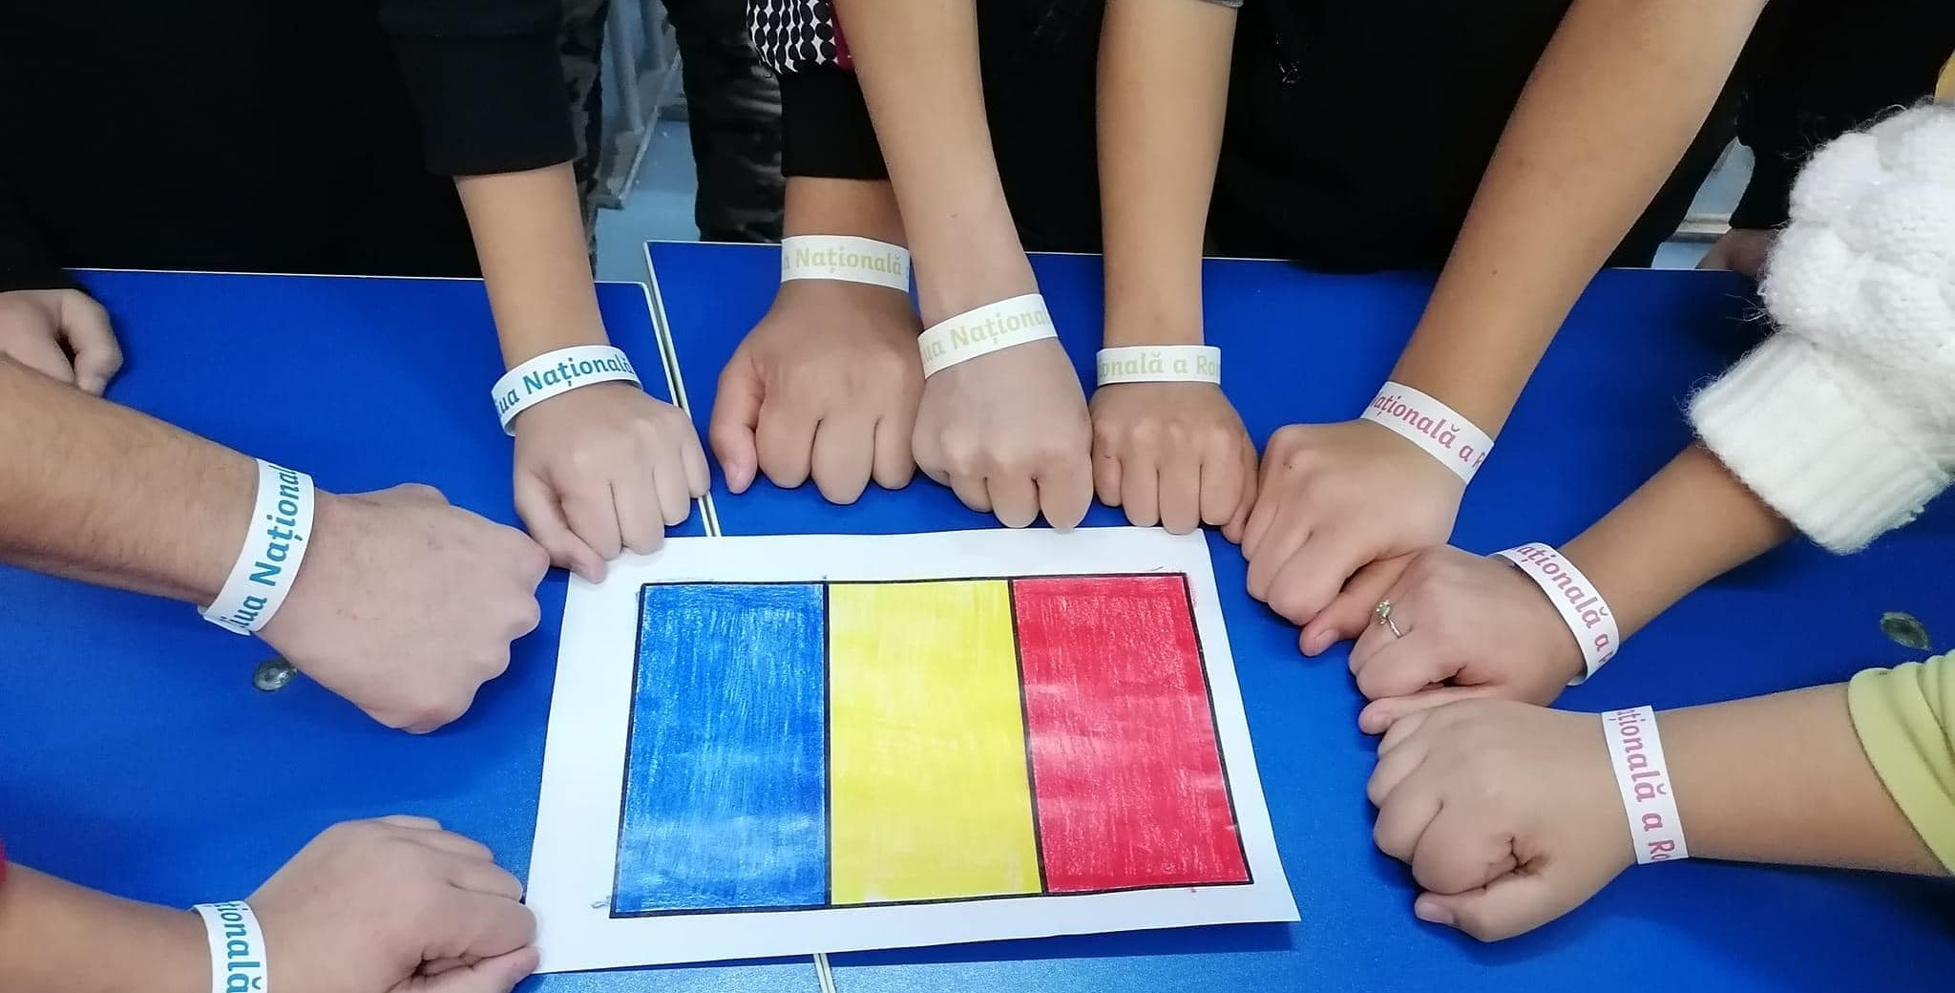
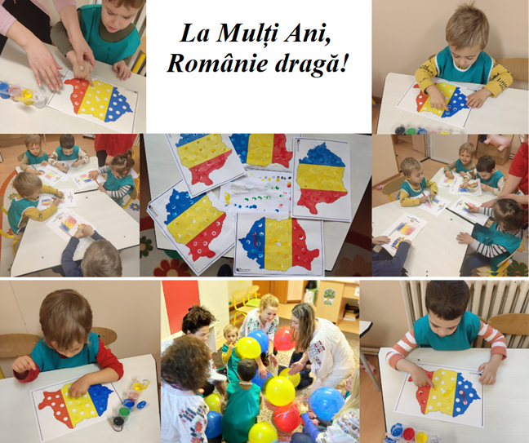
ZIUA NAȚIONALĂ a ROMÂNIEI celebrată în cele 10 ȘCOLI SPECIALE, subordonate CJ CLUJ

Slide 3
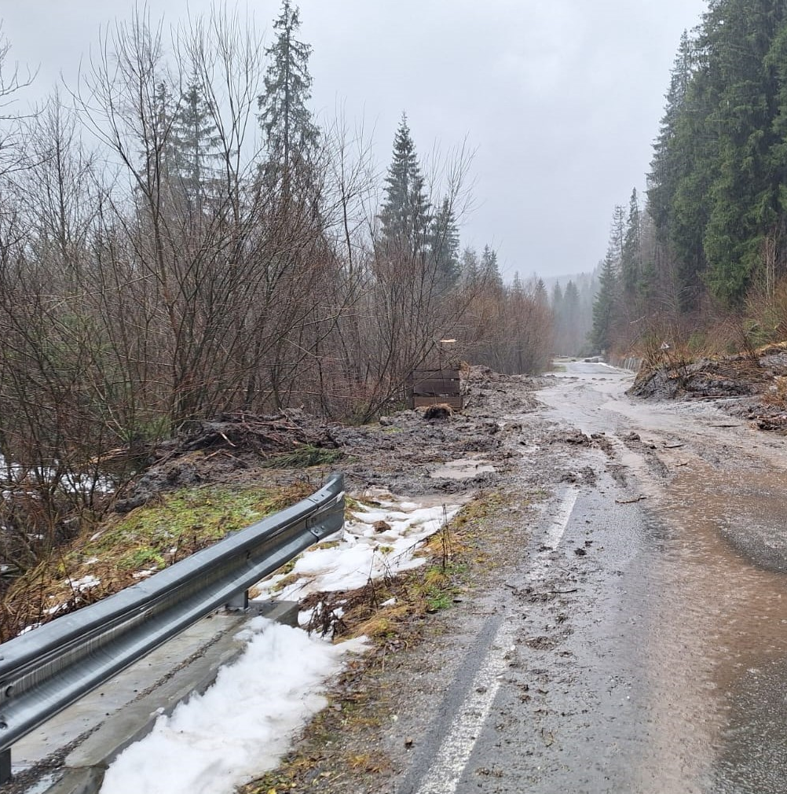
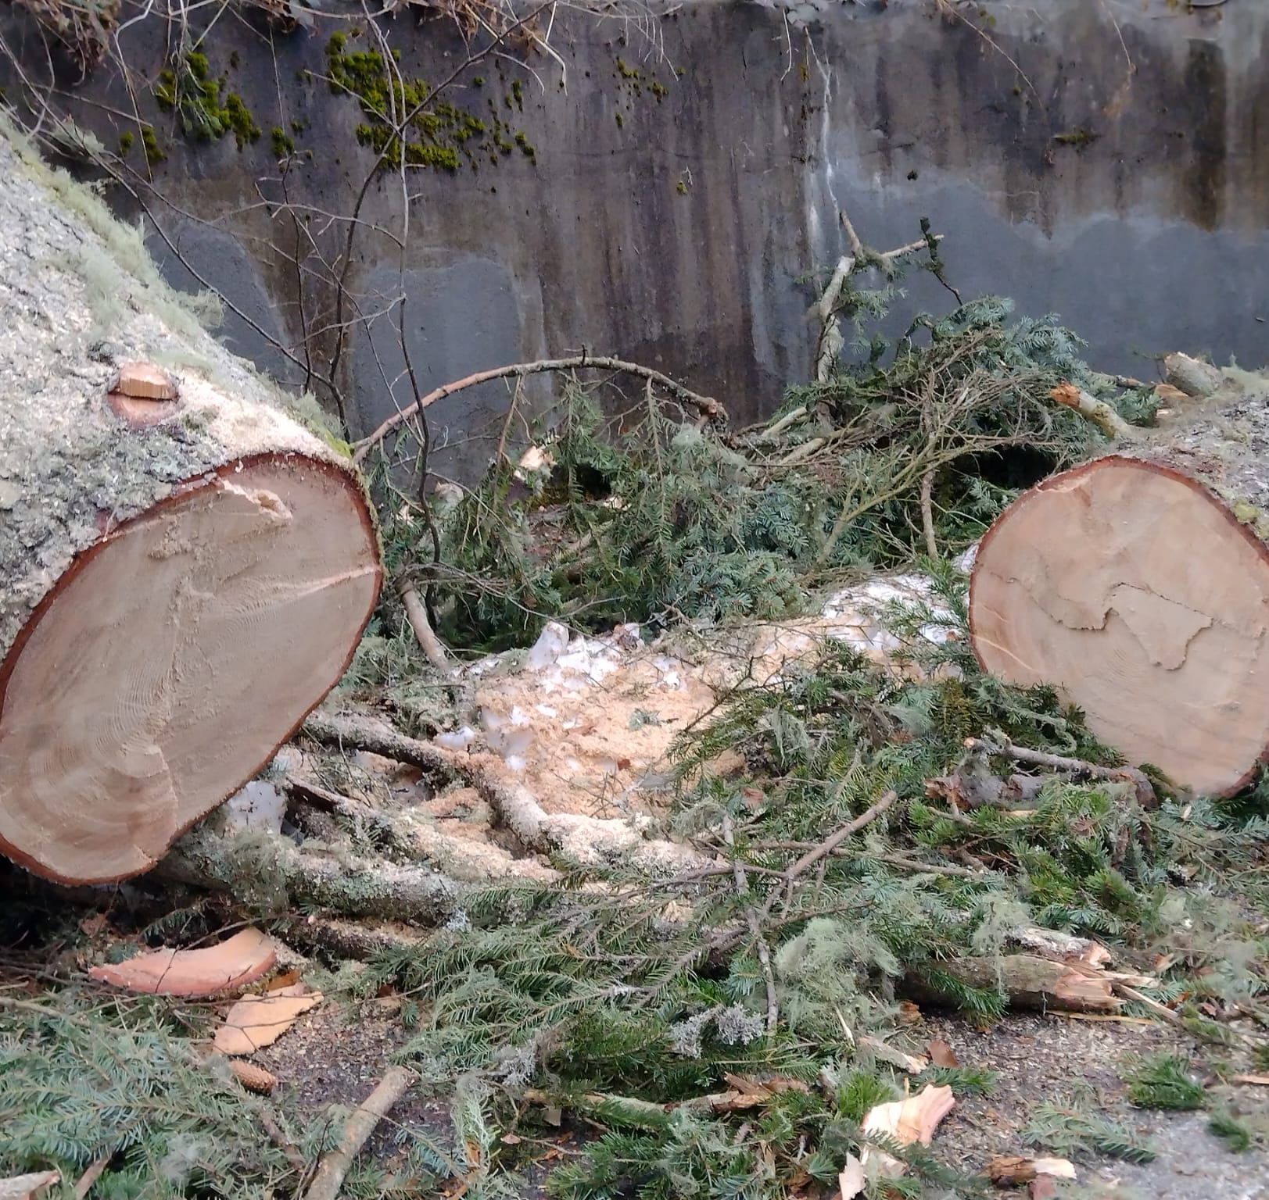
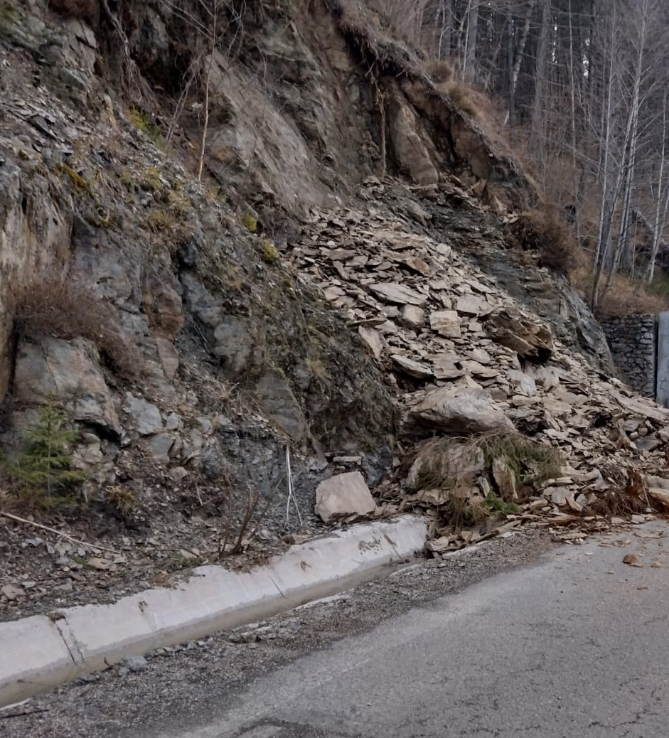
Situațiile de urgență au avut loc în mini-vacanța de 1 Decembrie
INTERVENȚII în regim de urgență, pe DJ 763
Sectorul vizat:
Doda Pilii – Ic Ponor – limită jud. Bihor

Slide 4
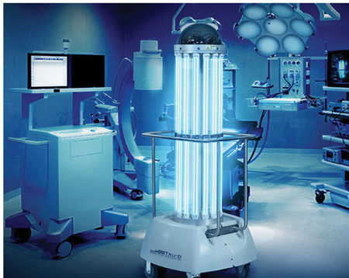
BANI EUROPENI pentru REDUCEREA RISCULUI de INFECȚII NOSOCOMIALE în 3 SPITALE CLUJENE
Au fost semnate contractele de finanțare prin PNRR, pentru achiziția de echipamente de înaltă tehnologie pentru reducerea riscului de infecții nosocomiale la :
Spitalul de Pneumoftiziologie
Spitalul de Boli Infecțioase
Spitalul de Urgență pentru Copii
Valoarea totală: 11.742.000 lei

Slide 5
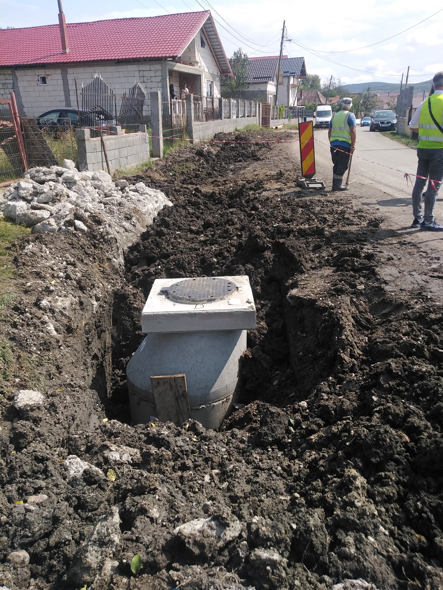
Lucrările de EXTINDERE A CANALIZĂRII în loc. LIVADA înregistrează un PROGRES de 60%
165 de noi familii vor beneficia de servicii integrate de canalizare
Indicatori fizici:
4,8 km conducte de canalizare
1,2 km conducte de refulare
2 stații de pompare
Valoarea investiției:
5.055.077 lei – fonduri ale Consiliului Județean Cluj

Slide 6
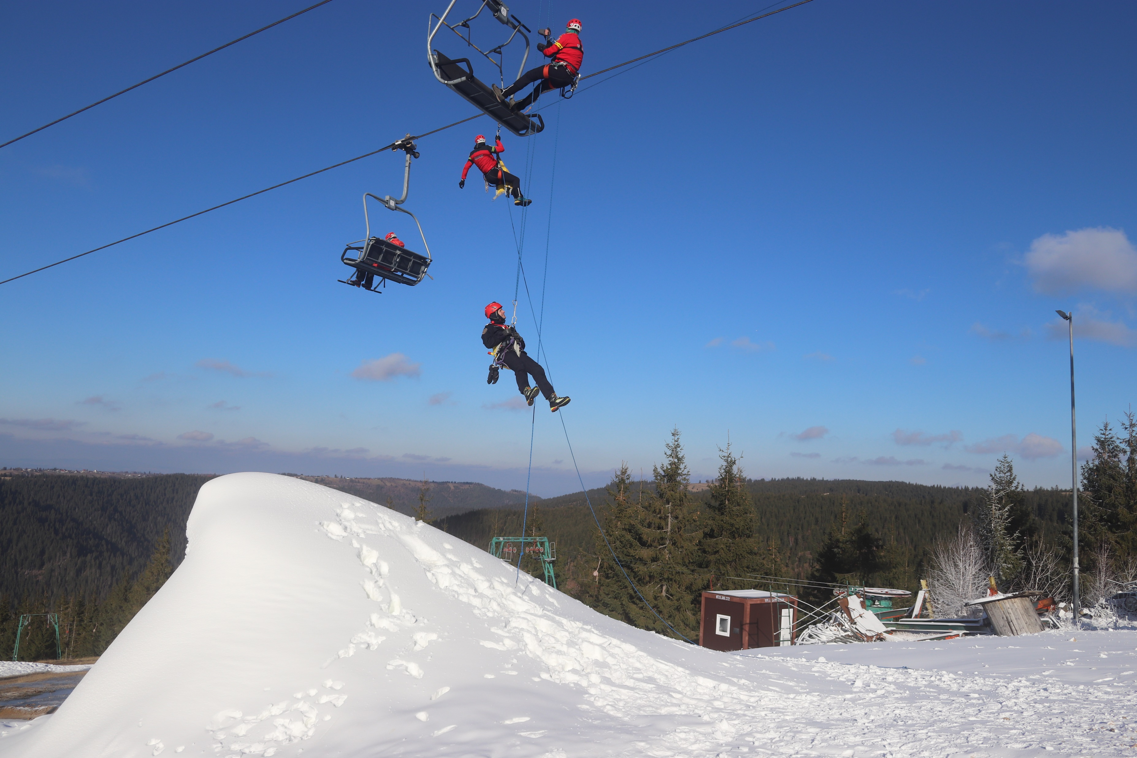
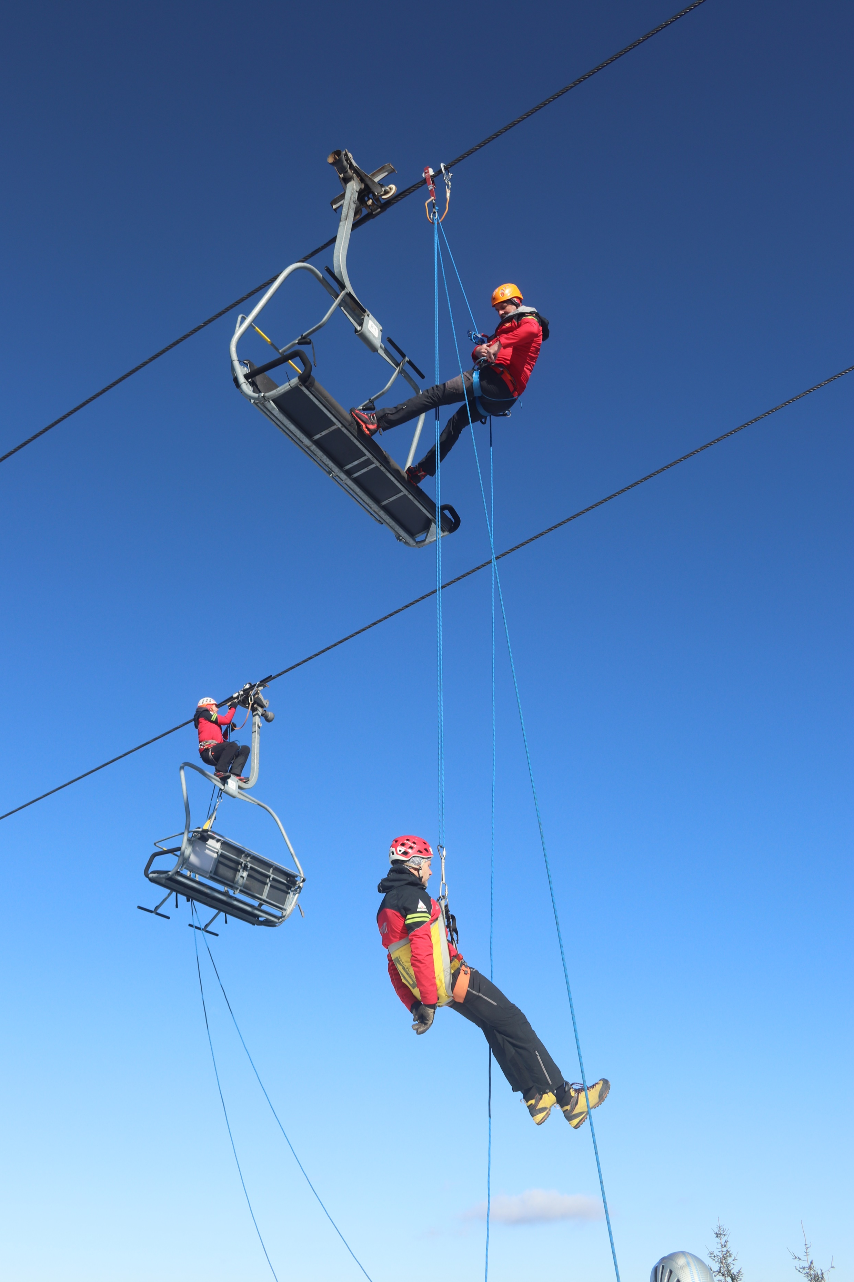
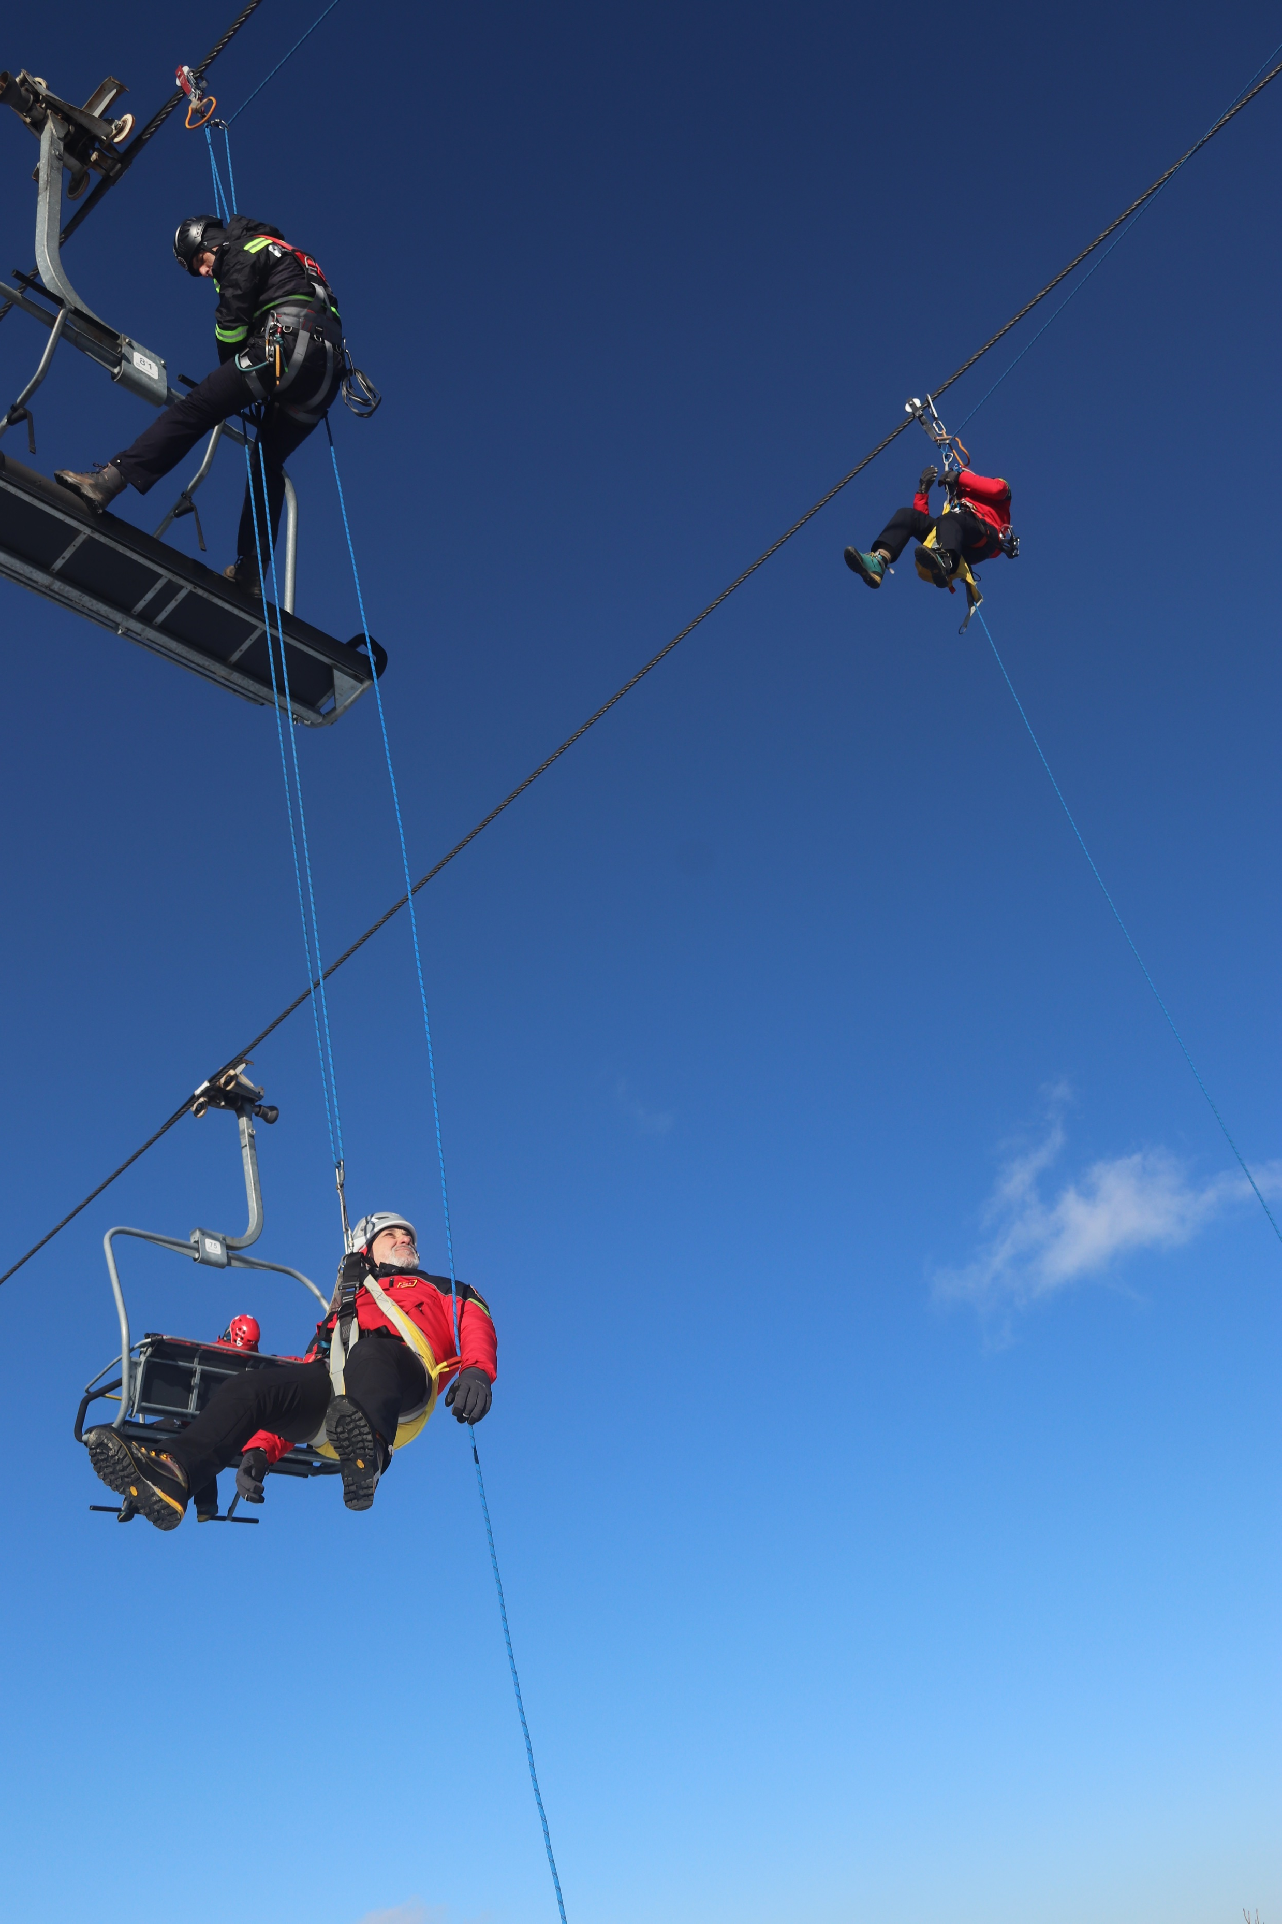
EXERCIȚIU DE SALVARE din telescaun, la PÂRTIA MĂRIȘEL, derulat de SALVAMONT-SALVASPEO CLUJ, FORMAȚIA VLĂDEASA & ISU CLUJ

Slide 7
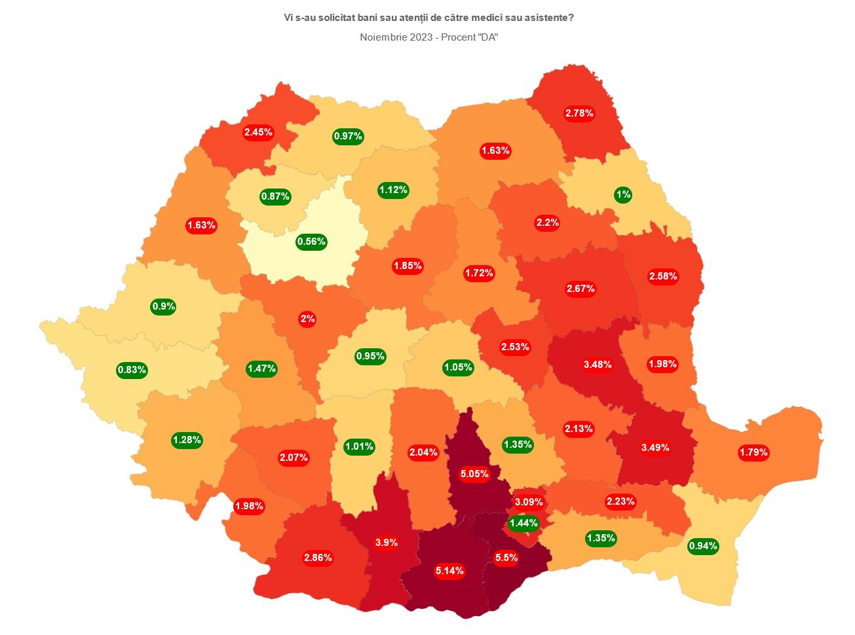
SPITALELE CLUJENE, FRUNTAȘE la capitolele: INTEGRITATE și SERVICII FURNIZATE
Clujul a înregistrat în noiembrie cea mai mică rată din țară (0,56%) privind solicitarea de mită de către medici
Reușita se datorează inclusiv celor 5 spitale aflate în subordinea CJ Cluj:
Spitalul Clinic de Urgență pt. Copii
Spitalul Clinic de Pneumoftiziologie
Spitalul Clinic de Boli Infecțioase
Spitalul Clinic de Recuperare
Spitalul de Boli Psihice Cronice Borșa

Slide 8
ȘEDINȚA EXTRAORDINARĂ a Consiliului Județean Cluj, 6 decembrie 2023
Ședința extraordinară, convocată de îndată, a fost prezidată de Președintele instituției,
dl Alin Tișe
A fost aprobat un proiect de H.C.J. ce vine în sprijinul UMF„Iuliu Hațieganu” în demersul de implementare a unui proiect cu finanțare europeană
Notes:
s

Slide 9
CJ Cluj susține Universitatea de Medicină și Farmacie „Iuliu Hațieganu” în atragerea de fonduri europene
Consiliul Județean Cluj a rezolvat o problemă juridică referitoare la proprietatea unei parcele de teren pe care este amplasată Clădirea Anatomie aparținând UMF Cluj
Demersul a fost necesar în vederea obținerii unei finanțări UE destinate reabilitării și modernizării clădirii
Foto credit: umfcluj.ro

Slide 10
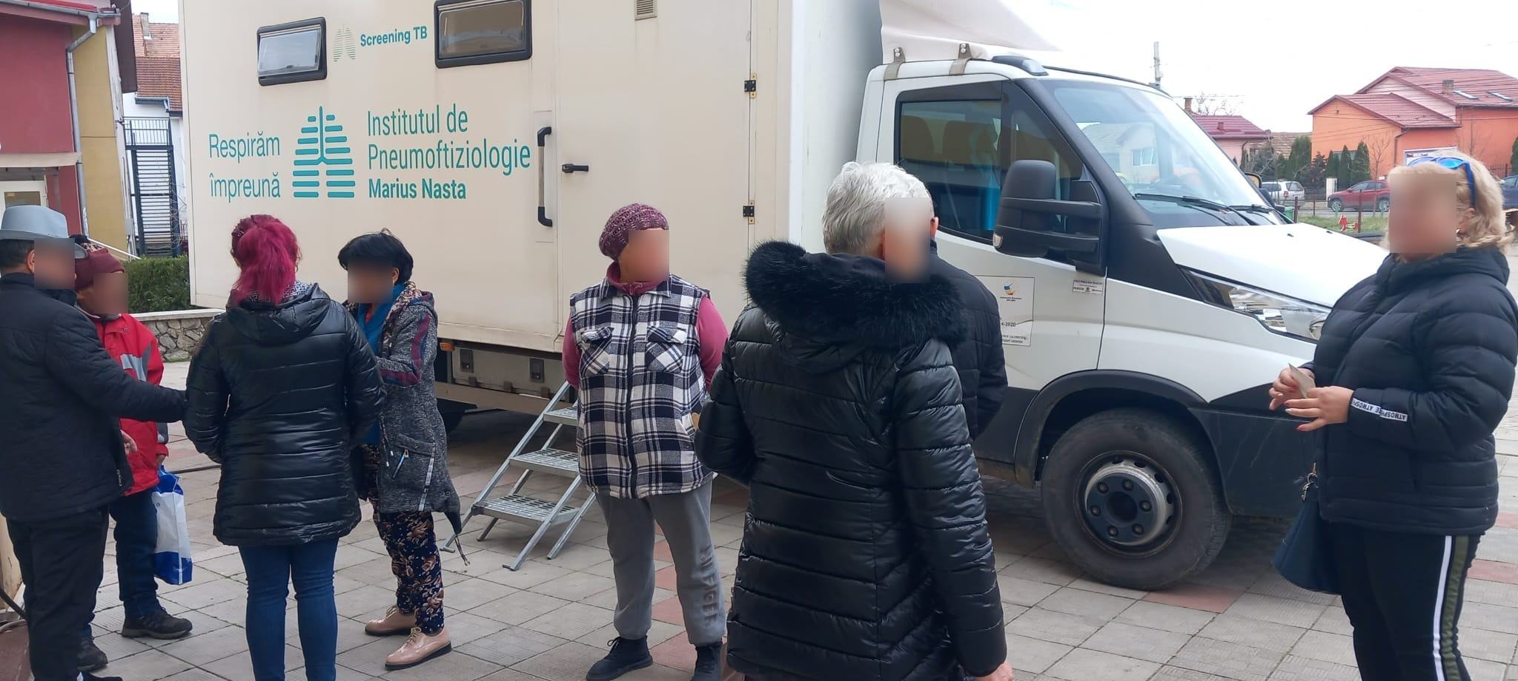
REZULTATELE CAMPANIEI pentru DEPISTAREA TBC la nivelul județului Cluj
Rezultate:
8 comune vizate
+1200 persoane testate
2 cazuri depistate
200 de trimiteri pt. patologii conexe
Proiectul „Organizarea de programe de screening, diagnostic și tratament precoce al tuberculozei”, a fost derulat de Institutul de Pneumoftiziologie „Marius Nasta” din București, cu sprijinul Consiliului Județean Cluj

Slide 11
NOI DOTĂRI de ULTIMĂ GENERAȚIE la SPITALUL DE COPII, finanțate de CJ CLUJ
Au fost livrate și date în funcțiune 23 de noi echipamente medicale:
un ecograf
un sistem de compresie pneumatică I
un electrocauter cu radiofrecvență
10 injectomate
10 infuzomate
Valoarea totală a investiției: 419.635 lei

Slide 12
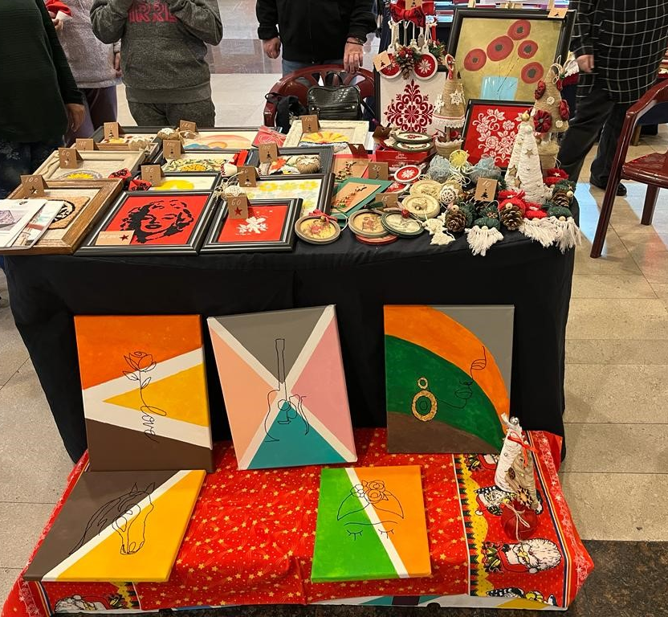
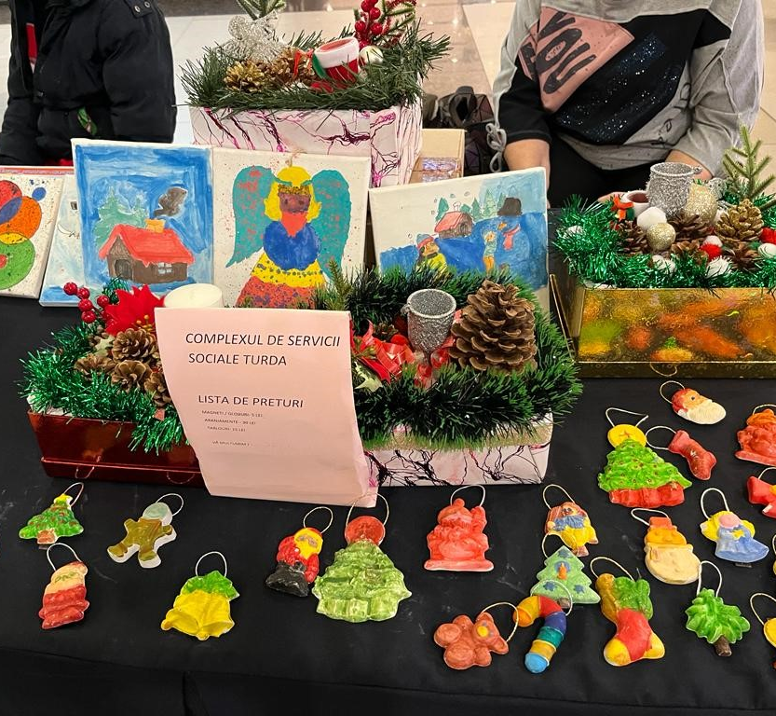
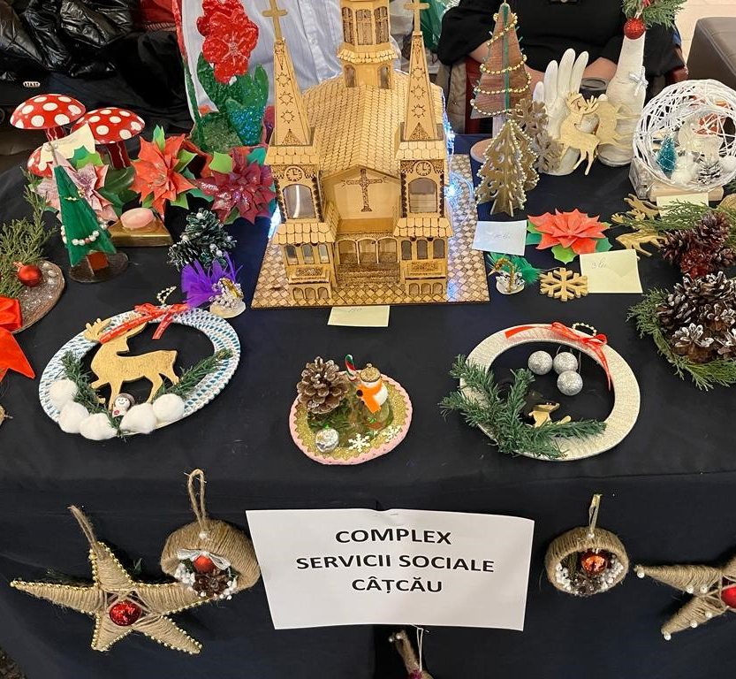
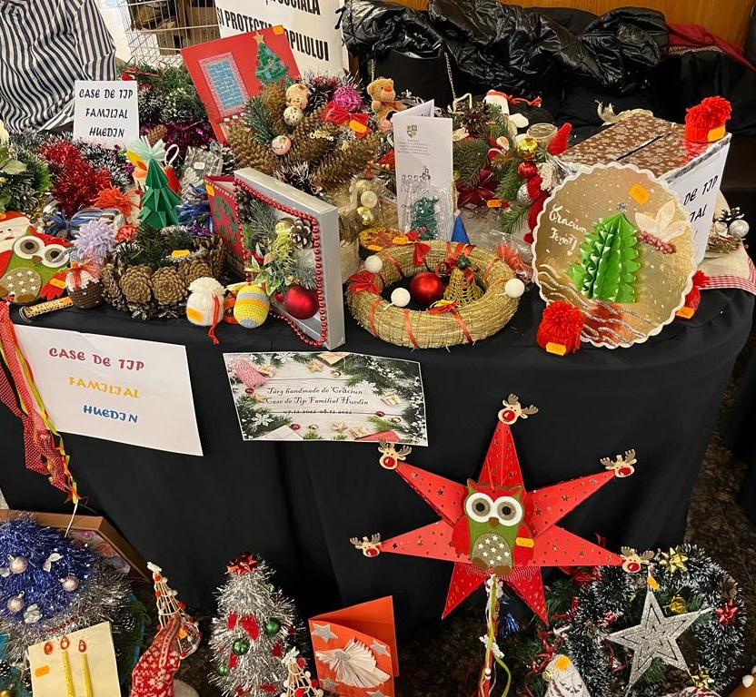
Târg hand-made al beneficiarilor DGASPC Cluj
Când? Luni, 11 decembrie
Unde? Iulius Mall, zona Auchan
Expoziția conține obiecte create de beneficiarii DGASPC Cluj:
icoane
tablouri
obiecte decorative,
obiecte de pirogravură
ornamente de Crăciun

Slide 13
EVENIMENT dedicat PREVENIRII CONSUMULUI DE DROGURI în rândul adolescenților din județul Cluj
Organizat de:
Consiliul Județean Cluj (prin ATOP) și Inspectoratul Școlar Județean
Cine participă:
elevi, părinți și profesori clujeni
reprezentanți ai autorităților publice
foști consumatori de droguri
Conferința va fi TRANSMISĂ LIVE pe pagina de Facebook a CJ Cluj

Slide 14
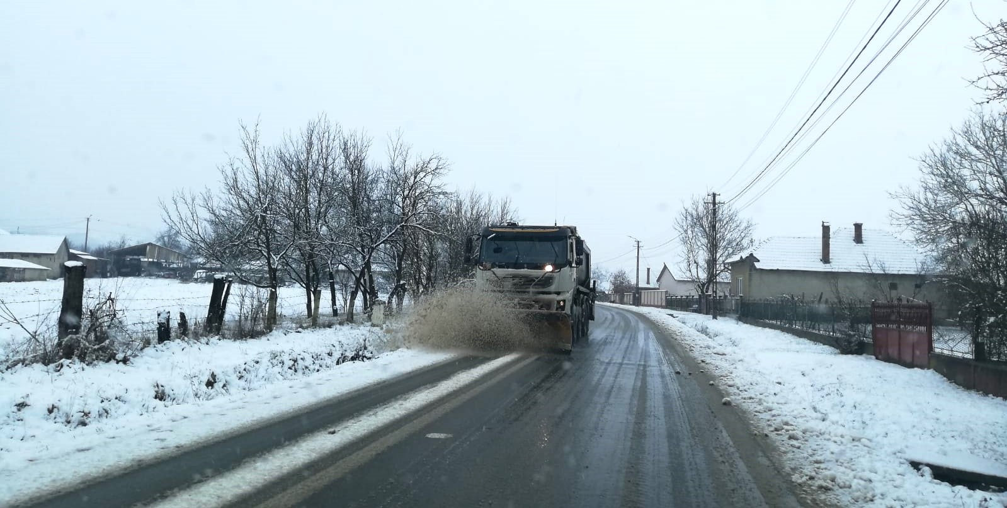
Informații DISPECERAT DE DESZĂPEZIRE
Clujenii care doresc să sesizeze aspecte legate de activitatea de deszăpezire a drumurilor județene de la nivelul județului Cluj, se pot adresa la telefon
0725 350028 DISPECERAT DE DESZĂPEZIRE
La nivelul județului Cluj, prestatorii serviciilor de deszăpezire a drumurilor județene sunt:
Lotul 1 – zona Huedin: Maxi Prest RCE SRL;
Lotul 2 – zona Gilău: Maxi Prest RCE SRL;
Lotul 3 – zona Turda: Maxi Prest RCE SRL;
Lotul 4 – zona Gherla: Opentrans SRL;
Lotul 5 – zona Dej: SC Diferit AG SRL.

Slide 15
Calea Dorobanţilor, nr. 106
C.P. 400609, Cluj-Napoca
0 372 64 00 00
0 372 64 00 70
0 800 410 999
infopublic@cjcluj.ro
www.cjcluj.ro
CONSILIUL JUDEȚEAN CLUJ

